Slide 1
Roman Kečka
Katedra porovnávacej religionistiky FiF UK
Bratislava
Kresťanské myslenie
v 20. storočí
Brno 2018
CEEPUS

Slide 2
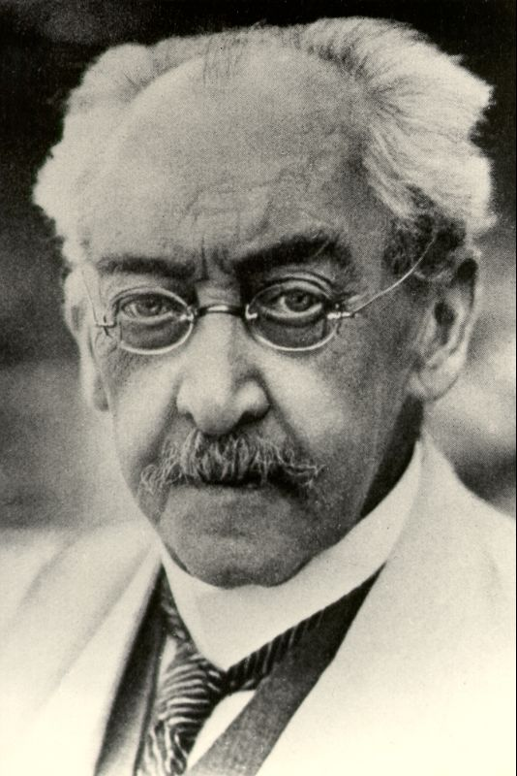
Liberálna teológia
Adolf Harnack
(1851 – 1930)

Slide 3
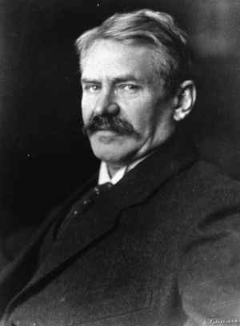
Liberálna teológia
Ernst Troeltsch
(1865 – 1923)

Slide 4
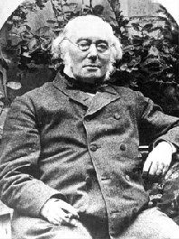
Liberálna teológia
Albrecht Ritschl
(1822-1889)

Slide 5
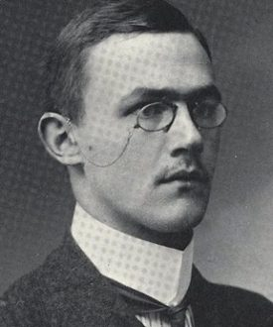
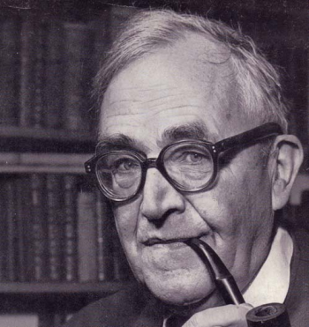
Dialektická teológia
Karl Barth (1886 – 1968)

Slide 6
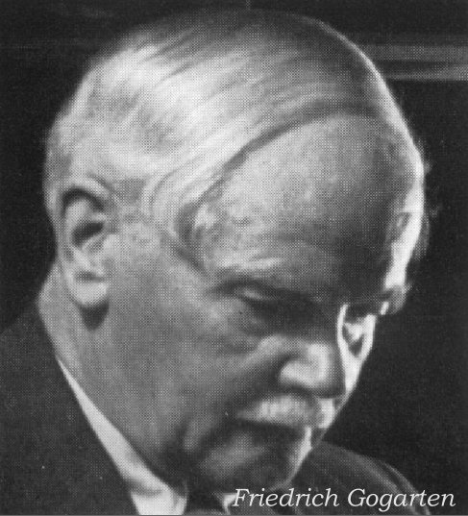
Dialektická teológia
Friedrich Gogarten
(1887 – 1967)

Slide 7
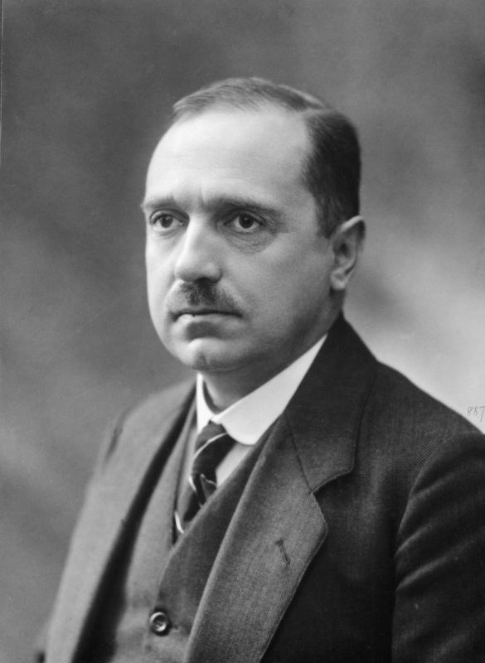
Existenciálna teológia
Rudolf Bultmann
(1884 – 1976)

Slide 8
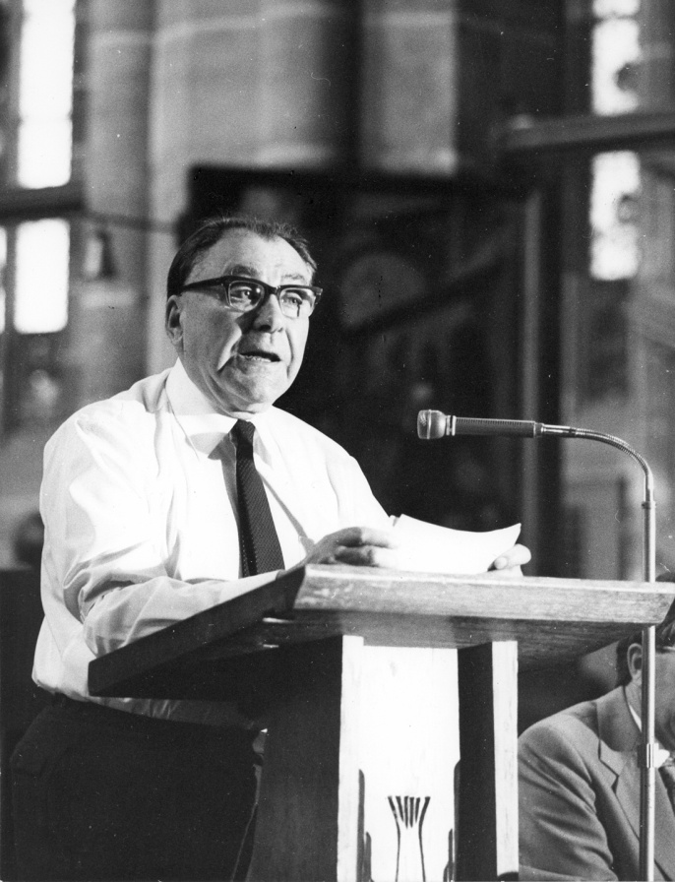
Existenciálna teológia
Ernst Käsemann
(1906 – 1998)

Slide 9
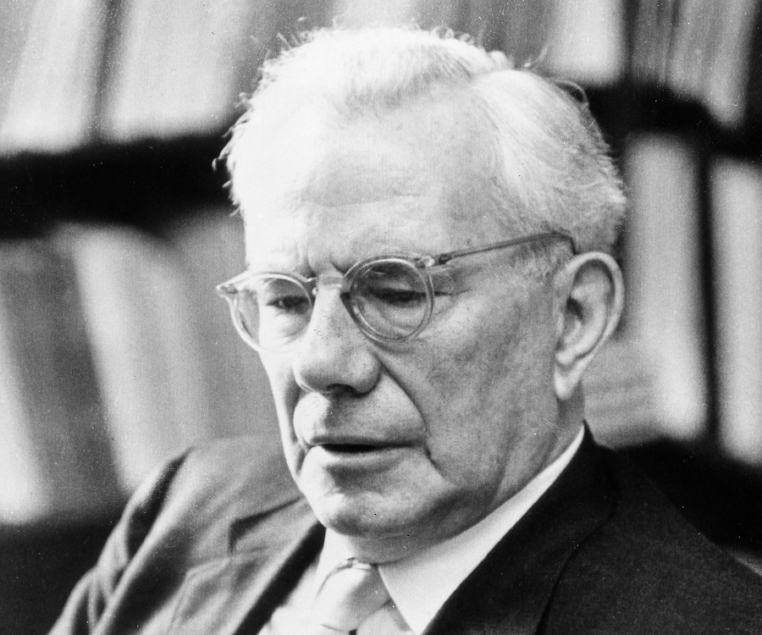
Kresťanstvo verzus moderná kultúra
Paul Tillich
(1886 – 1965)

Slide 10
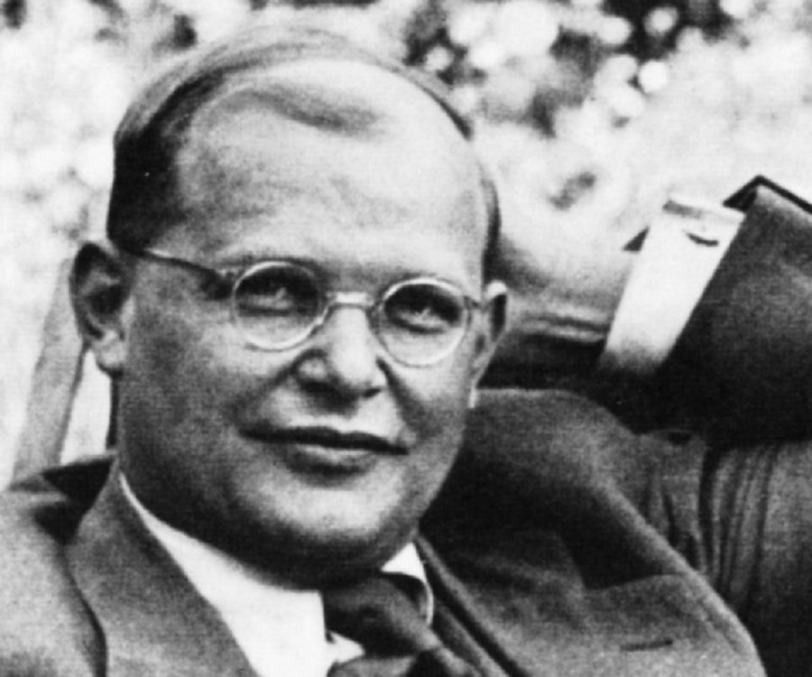
Nenáboženské kresťanstvo
Dietrich Bonhoeffer
(1906-1945)

Slide 11
Spor o kresťanské chápanie sekularizácie
Friedrich Gogarten (1887 -1967)

Slide 12
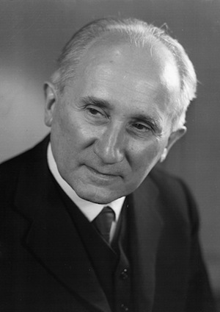
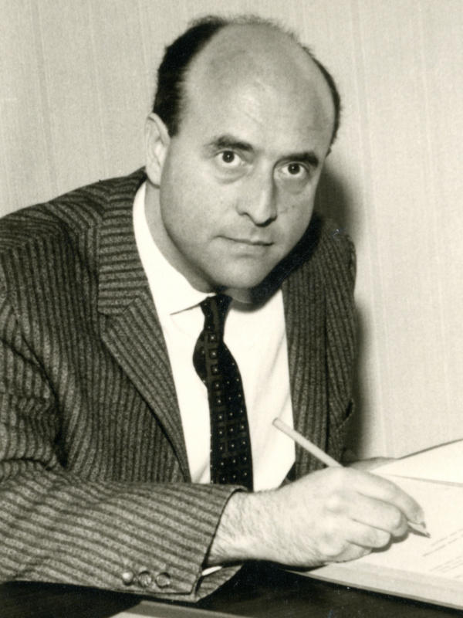
Spor o kresťanské chápanie sekularizácie
Romano Guardini Hans Blumenberg
(1885 – 1968) (1920 – 1996)

Slide 13
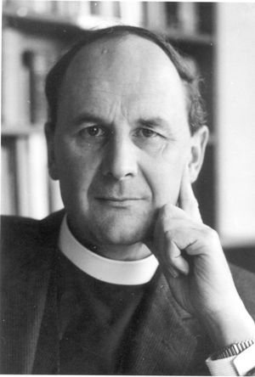
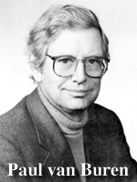
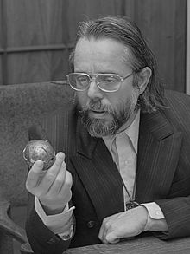
Spor o kresťanské chápanie sekularizácie
John Robinson Paul van Buren Harvey Cox (1919–1983) (1924–1998) (*1929)

Slide 14
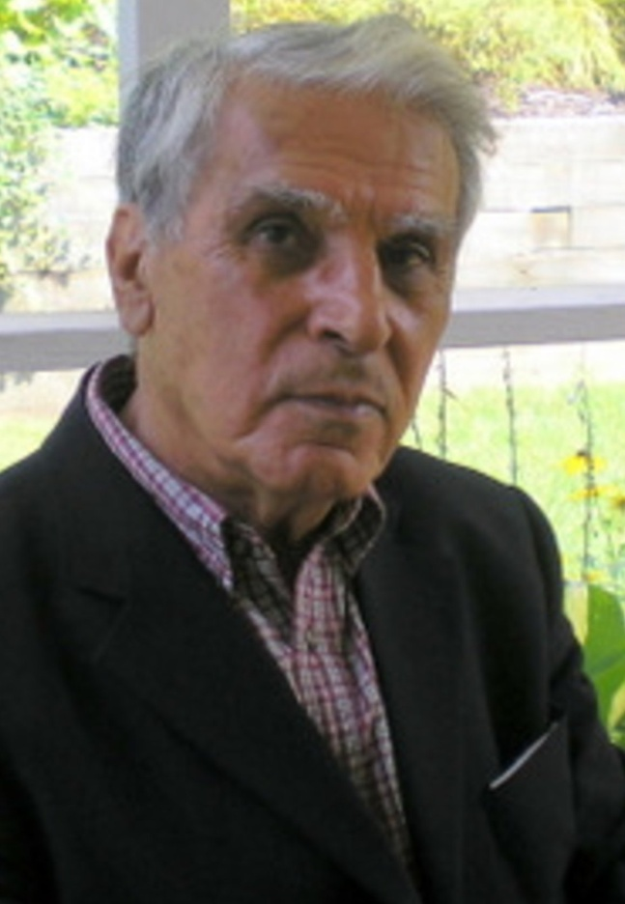
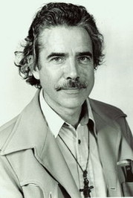
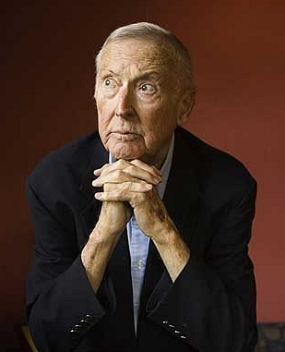
Spor o sekularizáciu – hnutie „Boh je mŕtvy“
John Robinson, Paul van Buren, Harvey Cox
Gabriel Vahanian (1927 – 2012) kresťanský ateizmus: Thomas Altizer William Hamilton
(*1927) (1927-2012)

Slide 15
Spor o kresťanské chápanie sekularizácie
katolícke pozície: Marie-Dominique Chenu Karl Rahner
Jean Daniélou
Hans Urs von Balthasar Johann Baptist Metz

Slide 16
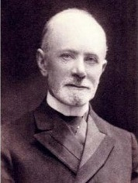
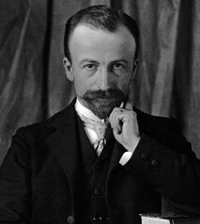
Katolícky modernizmus a antimodernizmus
Alfred Loisy Maurice Blondel
(1861 – 1949) (1957 – 1940)

Slide 17
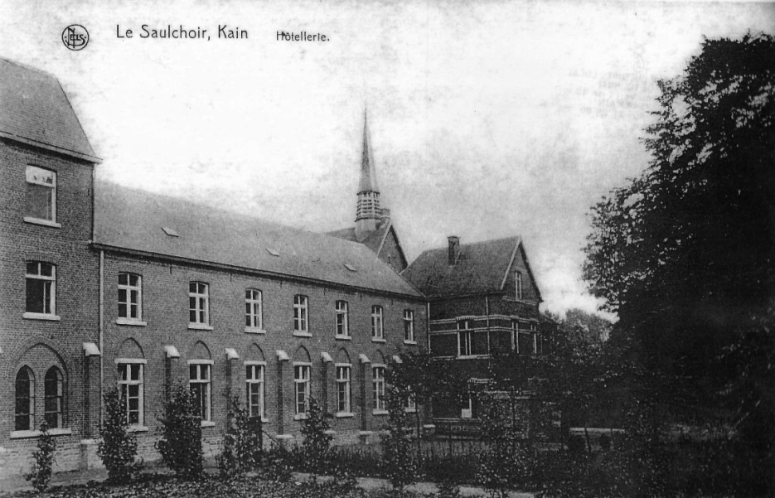
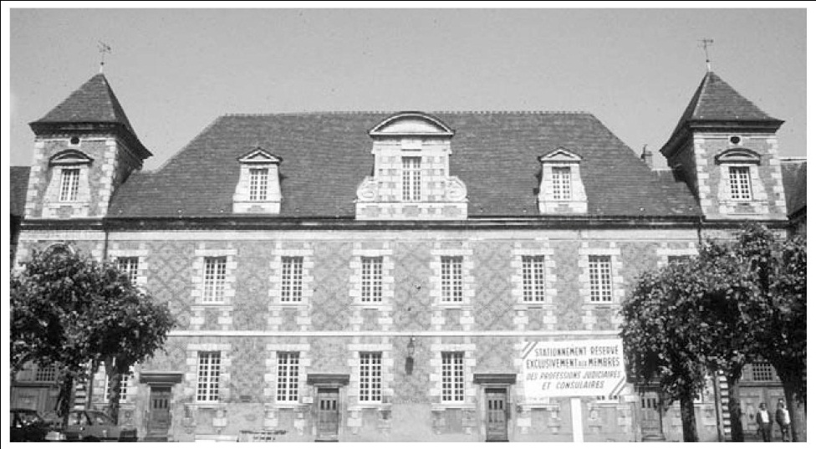
Francúzska „nová teológia“
Le Saulchoir, dominikáni
Lyon Fourviere , jezuiti

Slide 18
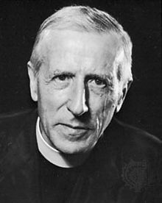
Francúzska „nová teológia“
Pierre
Teilhard de Chardin
(1881 – 1955)

Slide 19
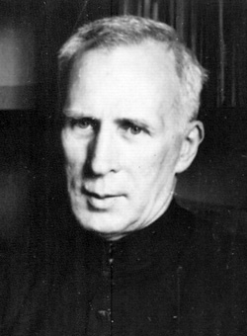
Francúzska „nová teológia“
Henri de Lubac
(1896 – 1991)

Slide 20
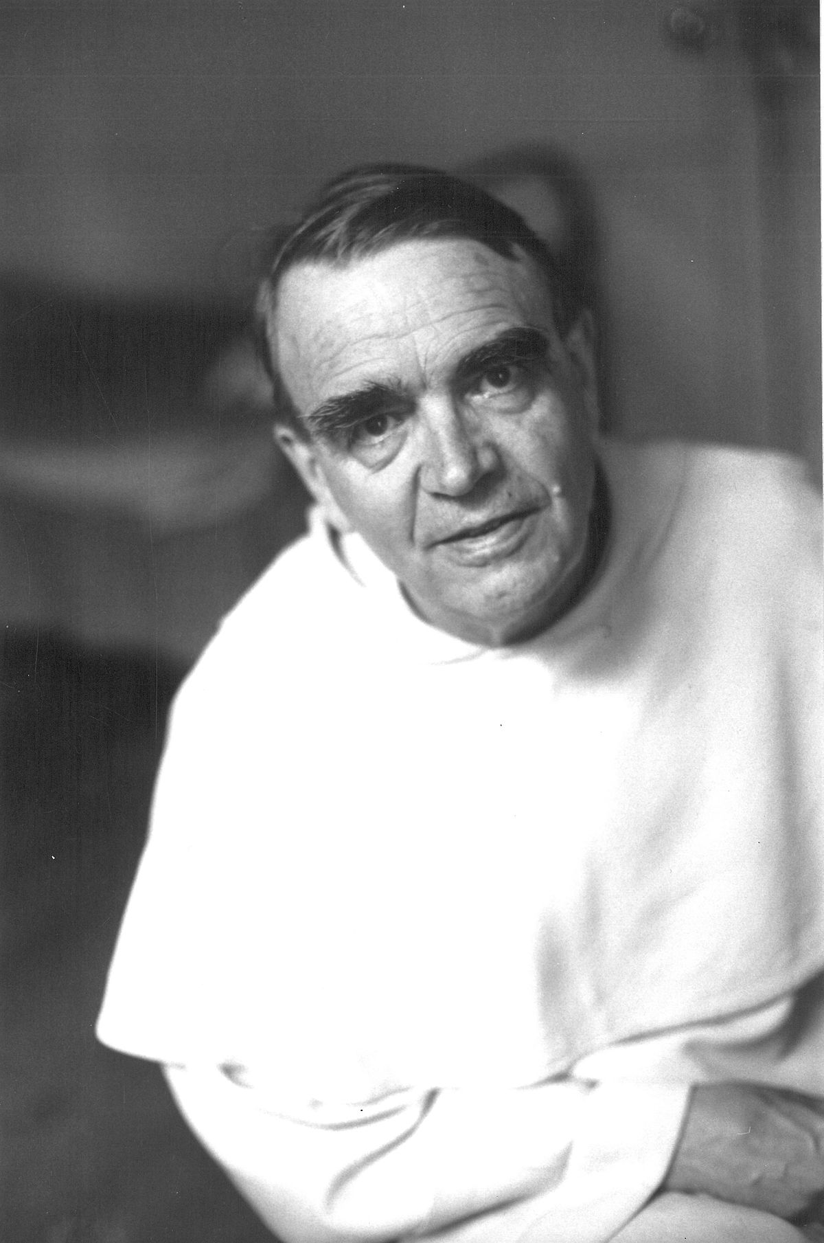
Francúzska „nová teológia“
Marie-Dominique Chenu (1895 – 1990)

Slide 21
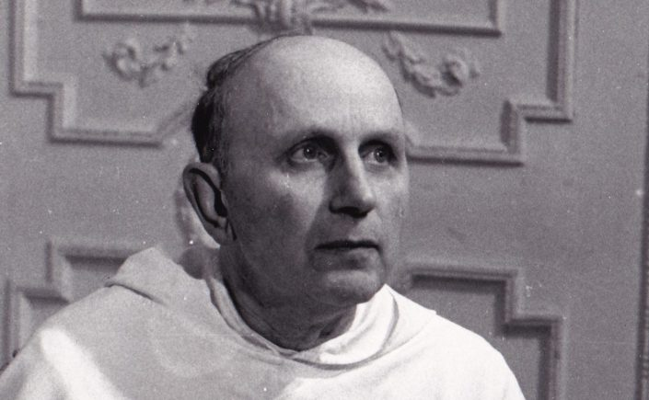
Francúzska „nová teológia“
Yves Congar
(1904 – 1995)

Slide 22
Nové nemecké prístupy
Romano Guardini
(1885 – 1968)

Slide 23
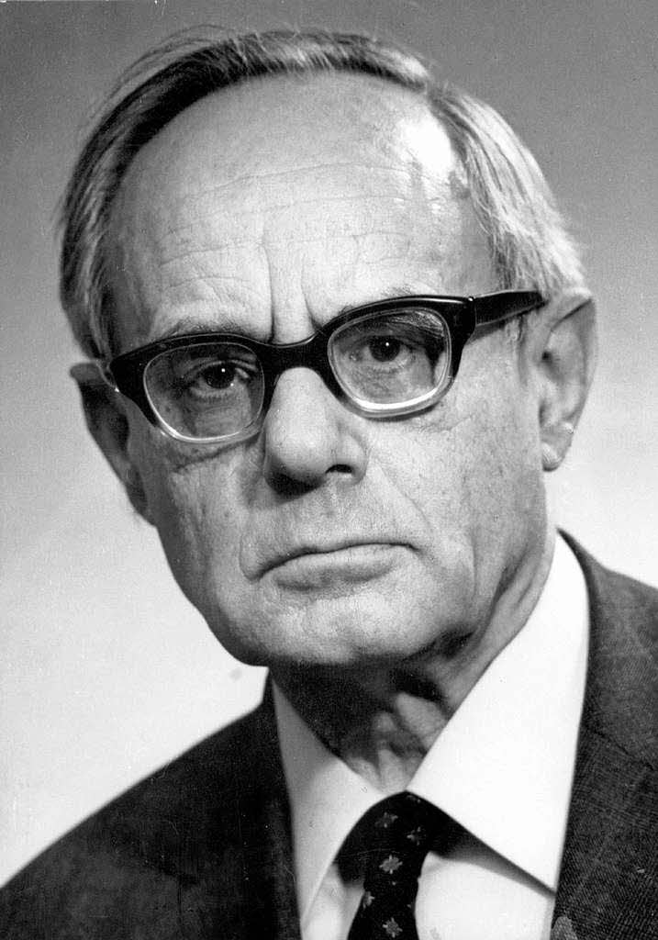
Nové nemecké prístupy
Karl Rahner
(1904 – 1984)

Slide 24
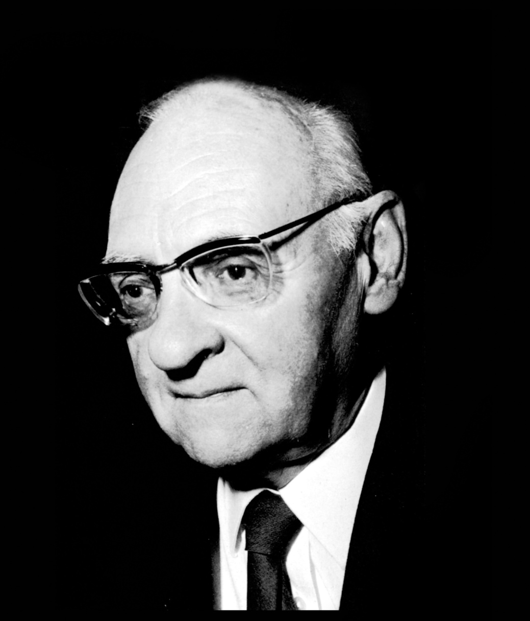
Nové nemecké prístupy
Hans Urs von Balthasar
(1905 -1988)

Slide 25
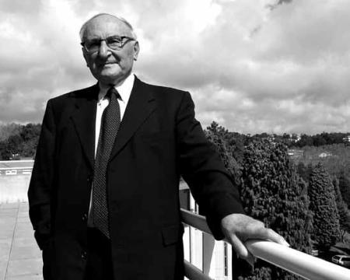
Politická teológia
Johann Baptist
Metz (*1928)

Slide 26
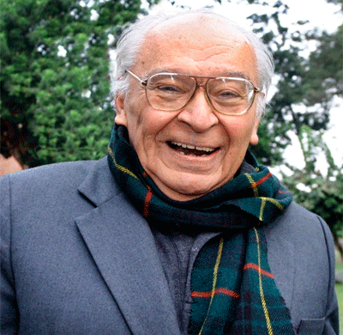
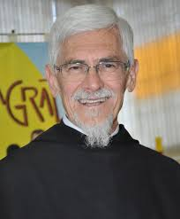
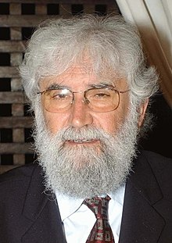
Teológia oslobodenia
Gustavo Gutierréz Clodovis Boff Leonardo Boff (*1928) (*1944) (*1938)

Slide 27
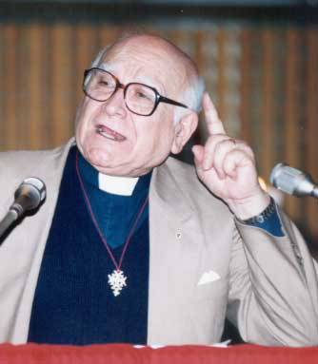
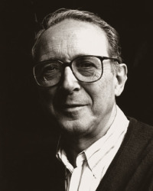
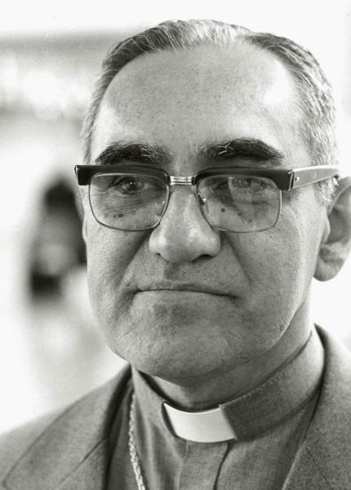
Teológia oslobodenia
Juan Luis Segundo Jon Sobrino / Oscar Romero (1925-96) (1938) (1917-80)

Slide 28
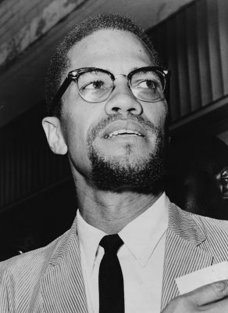
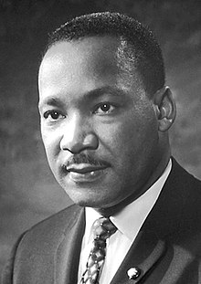
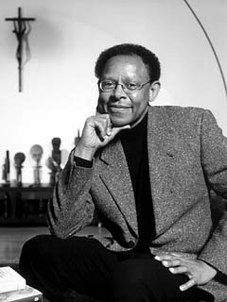
Čierna teológia oslobodenia
Malcolm X Martin Luther King James Cone (1925-65) (1929-68) (*1936)

Slide 29
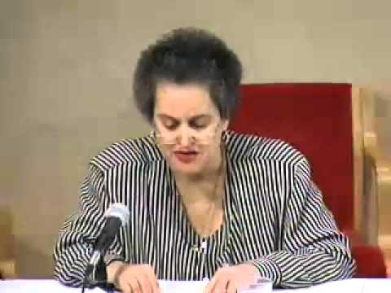
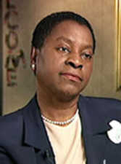
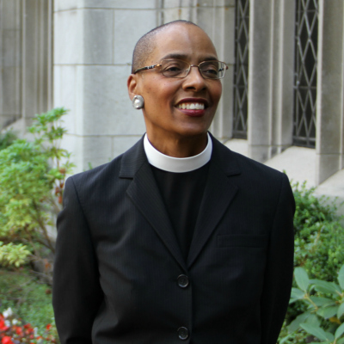
„Womanist Theology“
Dolores Williams Jacquelyn Grant Kelly Brown Douglas (*1937) (*1948)

Slide 30
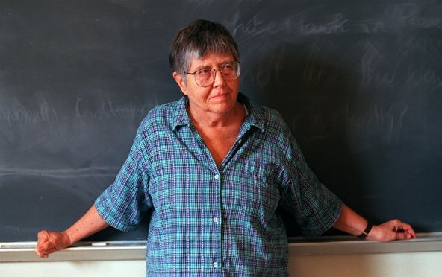
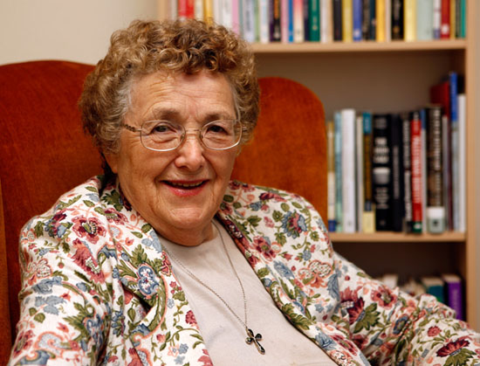
Feministická teológia
Mary Daly (1928-2010) Rosemary Radford Ruether (*1936)

Slide 31
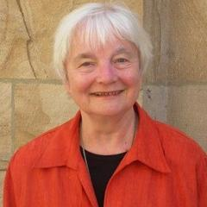
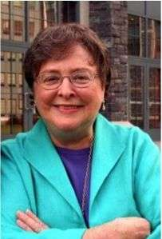
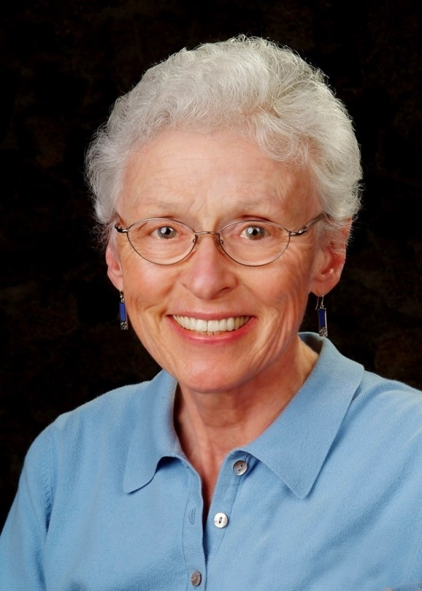
Feministická teológia
Elisabeth Schüssler Fiorenza Elizabeth Johnson Sallie McFague (*1938) (*1941) (*1933)

Slide 32
.

